Slide 1
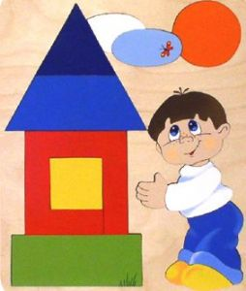
Геометрические фигуры в загадках.
Презентацию подготовила воспитатель: Павленко Т.М.

Slide 2
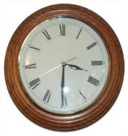
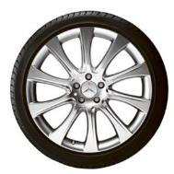
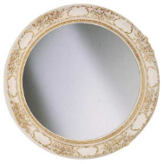
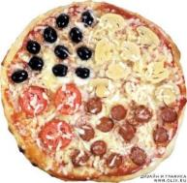
Ни угла, ни стороны, А родня – одни блины.

Slide 3
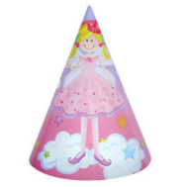
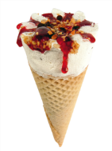
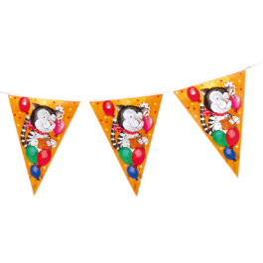
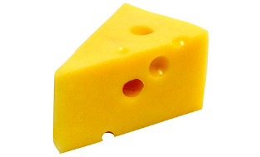
Три вершины тут видны, Три угла, три стороны, - Ну, пожалуй, и довольно! - Что ты видишь? - ...

Slide 4
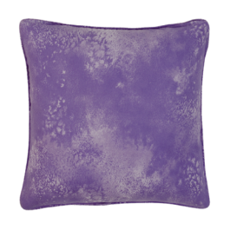
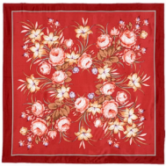
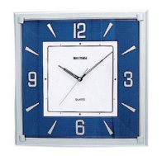
Из него мы строим дом. И окошко в доме том. За него в обед садимся, В час досуга веселимся. Ему каждый в доме рад. Кто же он? Наш друг -

Slide 5
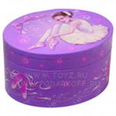
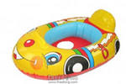
Если взял бы я окружность, С двух сторон немного сжал, Отвечайте дети дружно - Получился бы ...

Slide 6
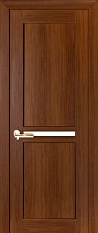
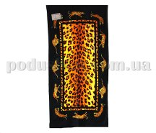
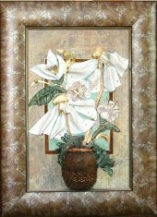
Что сейчас увидим мы? Все углы мои прямы, Есть четыре стороны, Но не все они равны. Я четырехугольник Какой? ...

Slide 7
Спасибо за внимание!

